Slide 1

Samenwerking school & CLB - samenwerking op lokaal niveau LIVC-R -Radicxtool
Karin Heremans & Sofie Van den Bussche

Slide 2

Overzicht vormingen
Deze vorming kadert binnen een breder aanbod
GO! Pro - De vorming Preventie van radicalisering en polarisering gemist? (g-o.be)
Dinsdag 16 januari 2024 van 15 tot 17 uur
The World Wide Web: dinsdag 16 januari van 15 tot 17 uur
(deadline inschrijving 12/1 - 15 uur)
Maandag 5 februari 2024 van 15 tot 17 uur
The RAN CCA methode, connect, counter & alternative narratives
(deadline inschrijving 1/2 - 15 uur)
Dinsdag 27 februari 2024 van 15 tot 17 uur
Polarisatie management, controverses & moeilijke thema's in de klas
(deadline inschrijving 23/2 - 15 uur)

Slide 3

Wat is radicalisering?
Definitie OCAD
“Radicalisering is een dynamisch proces dat begint met een vervreemding van de samenleving en van het politieke systeem, een groeiende intolerantie ten aanzien van een gedachtengoed dat men niet deelt en de toenemende bereidheid om geweld te aanvaarden als middel om het eigen gedachtengoed op te leggen aan anderen.”

Slide 4
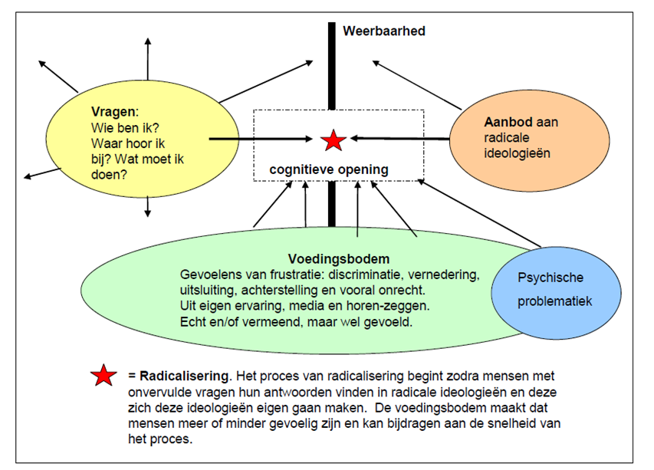
Vraag-en aanbodmodel

Slide 5
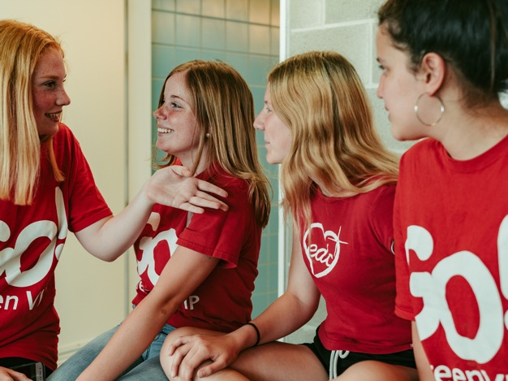
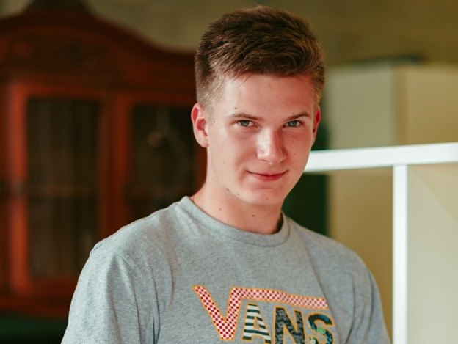
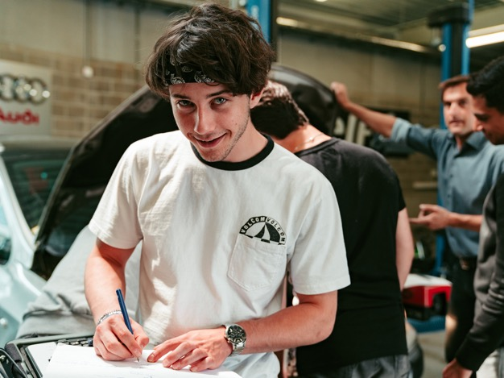
Ondersteuning bij radicalisering

Slide 6
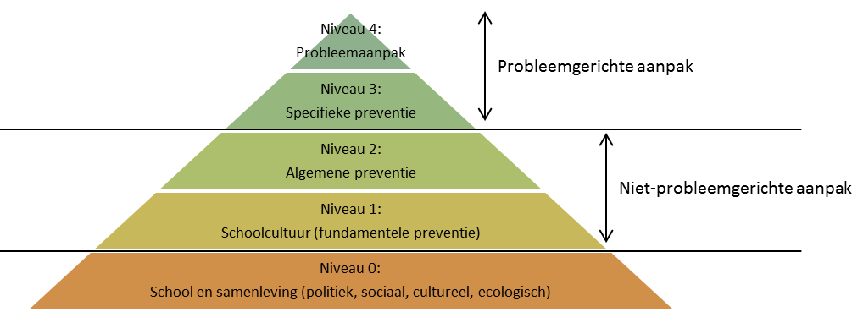
Preventie op verschillende niveaus
Preventiedriehoek van Johan Deklerck

Slide 7
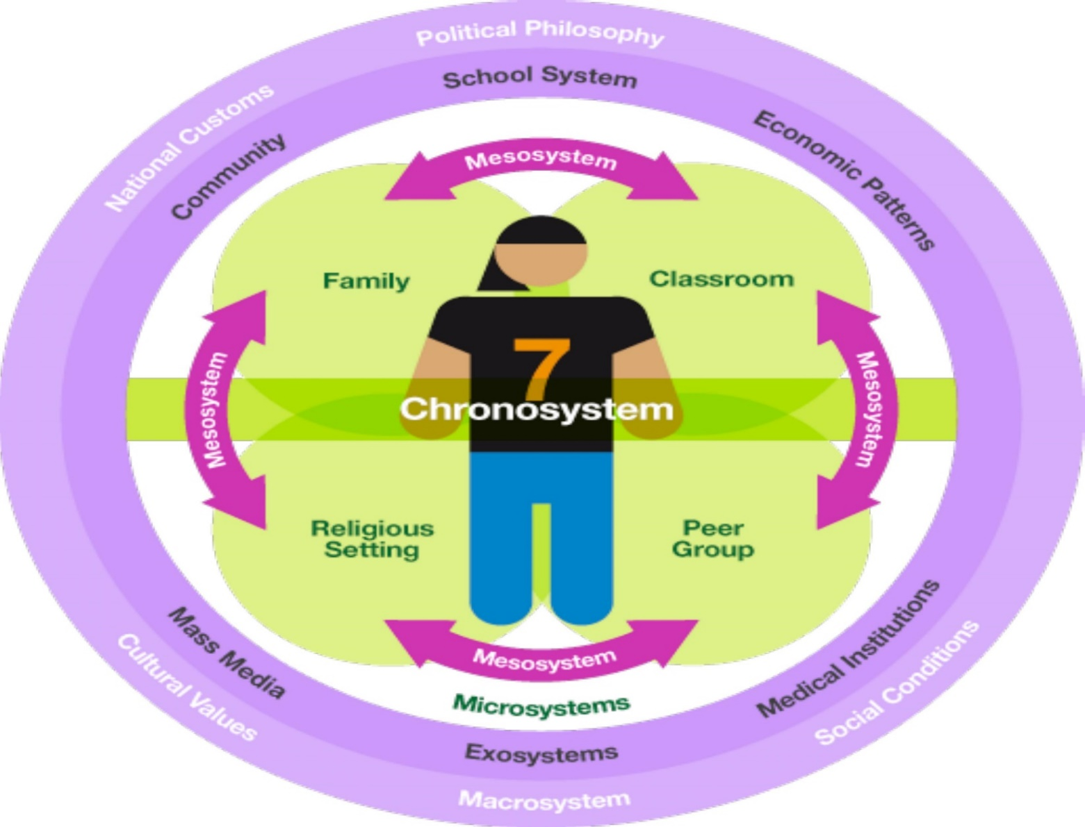
Het belang van relaties en psychisch welzijn
BRONFENBRENNER
Aandachtspunt: fysieke><digitale relaties

Slide 8
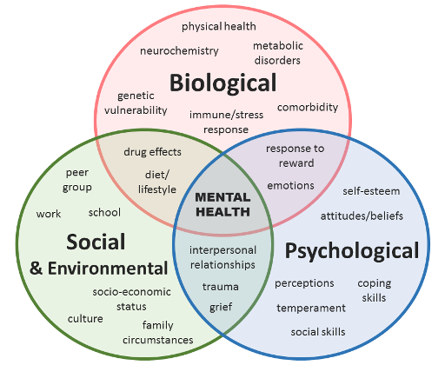
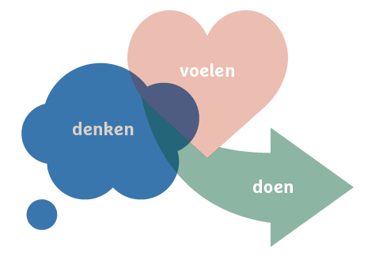
De rol van psychische problemen bij problematische radicalisering
Psychische problemen (ruimer dan stoornissen)
OORZAAK GEVOLG op gebied van iemands
Verstoring in processen
steeds interactie bekijken

Slide 9
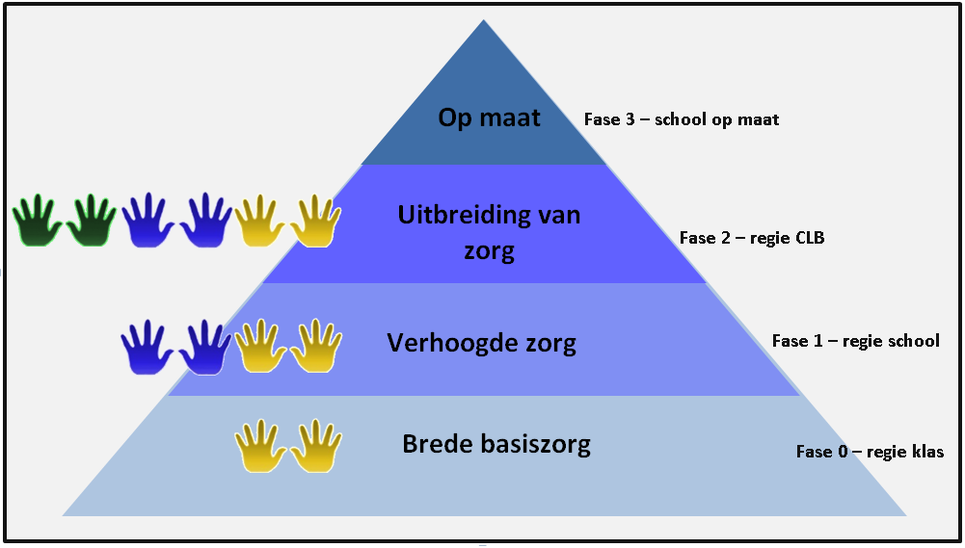

Zorgcontinuüm
Aanvullende ondersteuning bij leerlingen waar probleemgedrag wordt verwacht of gesignaleerd wordt in een korte periode extra aandacht gegeven om een reductie van probleemgedrag te realiseren
Basisondersteuning gedrag:
universele ondersteuning voor alle leerlingen

Slide 10

Ondersteuning van CLB
Kernprocessen bij(vermoeden van) radicalisering
Signaalfunctie
Consultatieve leerlingenbegeleiding
Uitbreiding van zorg: HGD-traject of begeleiding
Draaischijffunctie

Slide 11
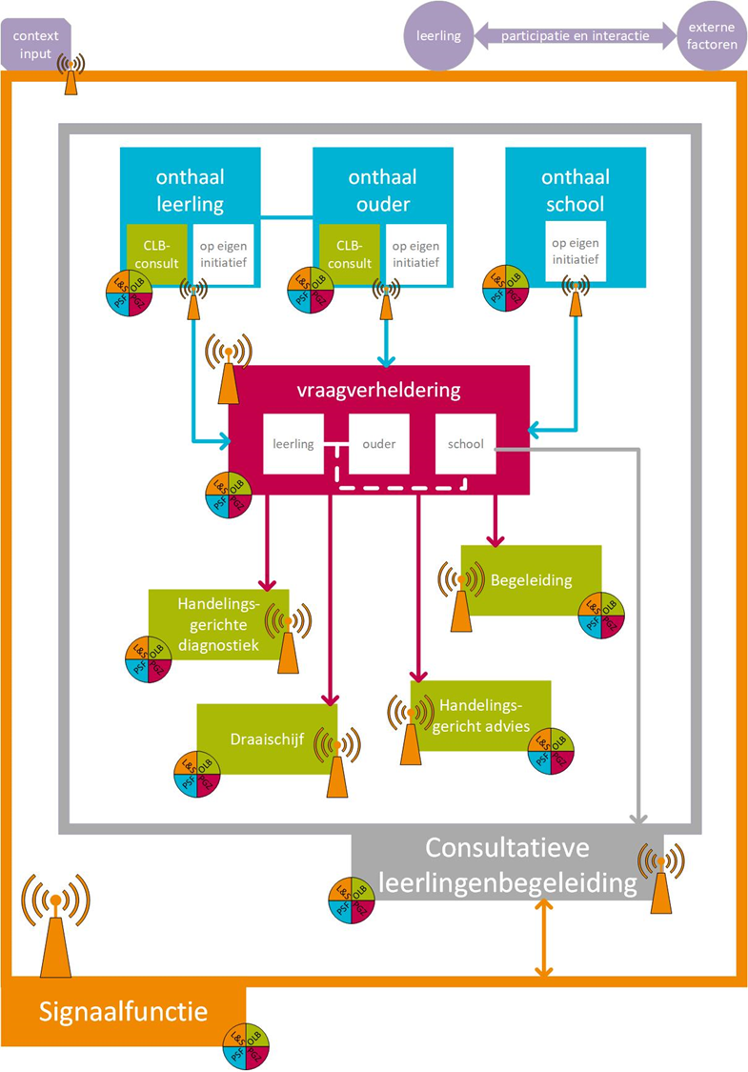

Slide 12

Signaalfunctie
Wat kan zinvol zijn m.b.t. radicalisering?
Bezorgdheden signaleren en eventueel verwijzen naar referentiepersonen GO! en/of PBD waar nodig
Frequent gestelde hulpvragen van de leerlingen of de leerkrachten van een school in kaart brengen is zinvol omdat het een beeld geeft van noden van leerlingen en leerkrachten → kan zich vertalen in het professionaliseringsplan van de school.
Vanuit begeleidingen van leerlingen kunnen we zinvolle informatie aanleveren over factoren die het welbevinden op school beïnvloeden.
Ook andere partners kunnen info aanleveren. Bv: veelvuldige vragen naar deelname aan LIVC-R aangaande leerlingen van een bepaalde school.
Bv: toename aan radicaal gedachtengoed in de school,…

Slide 13

Consultatieve leerlingenbegeleiding
"Het CLB versterkt het schoolteam door hen doelgericht en planmatig te ondersteunen bij hun analyse en aanpak van individuele leerlingen of groepen van leerlingen."
= Versterken van de school rond de aanpak van een individuele leerling, groepje leerlingen of op klasniveau (eventueel niveau van de school).
Voorbeelden
  Omgaan met rouw n.a.v. verlies familieleden in het conflict in Gaza (materialen aanreiken)
  Leerlingen vragen leerkrachten om een ‘kant’ te kiezen in het conflict
  Leerlingen doen verontrustende uitspraken in de klas (alle Joden moeten dood, we moeten actie ondernemen,…)
Betrekken van externe partners kan hier aangewezen zijn omwille van specifieke expertise. We denken hierbij aan:
  Specifieke ondersteuning vanuit het Netwerk Islamexperten m.b.t. het conflict in Gaza
  Vorming polarisering voor het schoolteam door de referentiepersonen radicalisering
  Ondersteuning door de PBD van de vakgroep geschiedenis (materialen aanreiken, helpdesk,…)

Slide 14

Draaischijffunctie
Betrek het CLB bij vraag deelname aan LIVC-R
Bespreek met het CLB of het opportuun is om een leerling aan te melden bij LIVC-R
Wie kan ondersteuning bieden?
  Referentiepersonen radicalisering
  dOT
  Netwerk Islamexperten
  Solentra
  Ceapire
  Textgain
  …

Slide 15
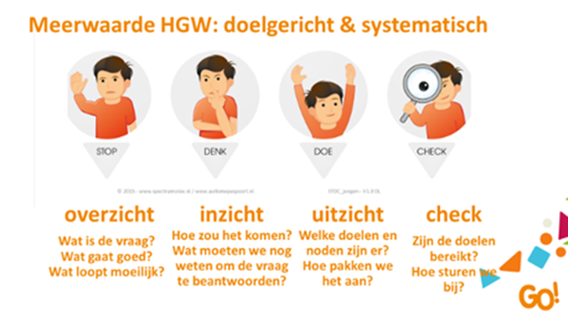
Begeleiding
“Het CLB doorloopt een doelgericht en multidisciplinair begeleidingstraject met een leerling en/of diens ouders teneinde hen te motiveren, te sensibiliseren of te versterken in de eigen kracht en het besluitvormingsproces. De vooropgestelde doelen worden met alle relevante actoren geëvalueerd en bijgestuurd. De leerling staat daarbij aan het stuur van zijn eigen traject.”
Na vraagverheldering en duidelijke hulpvraag
Finaliteit van begeleiding: het formuleren van een adequaat antwoord op de zorgvraag’
Motiveren, informeren, sensibiliseren, hun eigen kracht te versterken en/of hen te helpen tijdens hun besluitvormingsproces
→ Finale doel: leerling sterker maken
= CLB-begeleider als coach
= SMART-doelen formuleren
= Kan met ondersteuning van partners in het netwerk

Slide 16
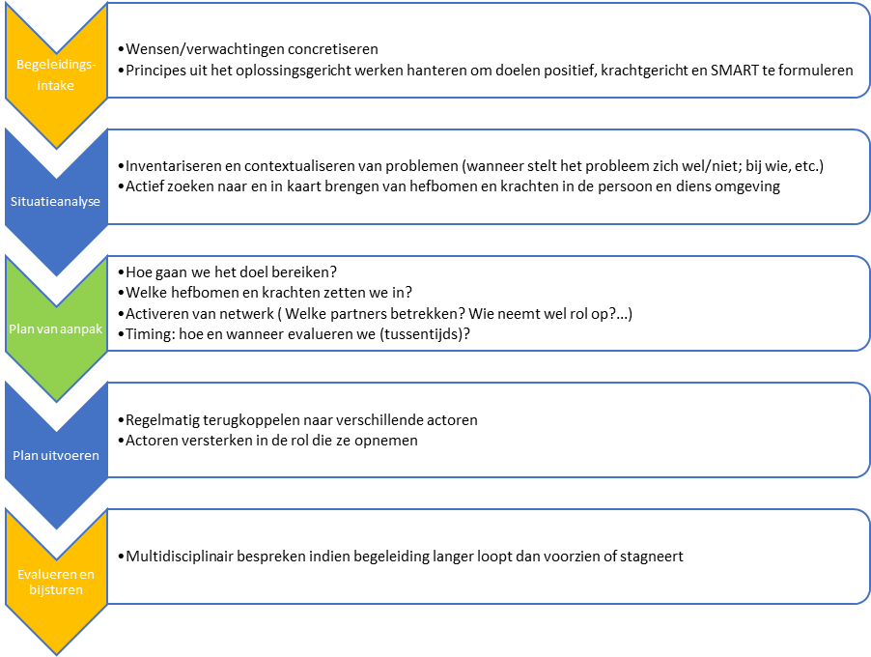
Inspiratie Radicx-tool

Slide 17

Voorbeeld
Aïscha is afkomstig uit Gaza. Ze is familieleden verloren in het conflict en heeft het erg moeilijk. Er komen verontrustende signalen vanuit de school. Ze heeft duidelijk nood aan psychologische begeleiding, maar ze staat hier nog niet echt voor open. Op dit moment heeft ze vooral een luisterend oor en een vertrouwenspersoon nodig. Je ziet haar een aantal keer en bekijkt ondertussen samen met haar naar welk hulpverleningsaanbod je haar best kan doorverwijzen (Solentra, CGG, privé-psycholoog,…). Op deze manier verhoog je haar motivatie en aanvaarding voor hulp. Door deze begeleiding te combineren met je draaischijffunctie verzeker je enerzijds een warme overdracht naar een extern aanbod en anderzijds dat Aïscha uiteindelijk ook effectief gebruik maakt van dat aanbod.

Slide 18

HGD-traject radicalisering = traject verontrusting
HGD-traject
→ Breng de verontrusting in beeld a.d.h.v. een HGD-traject
→ Radicalisering is hier een mogelijke hypothese

Slide 19
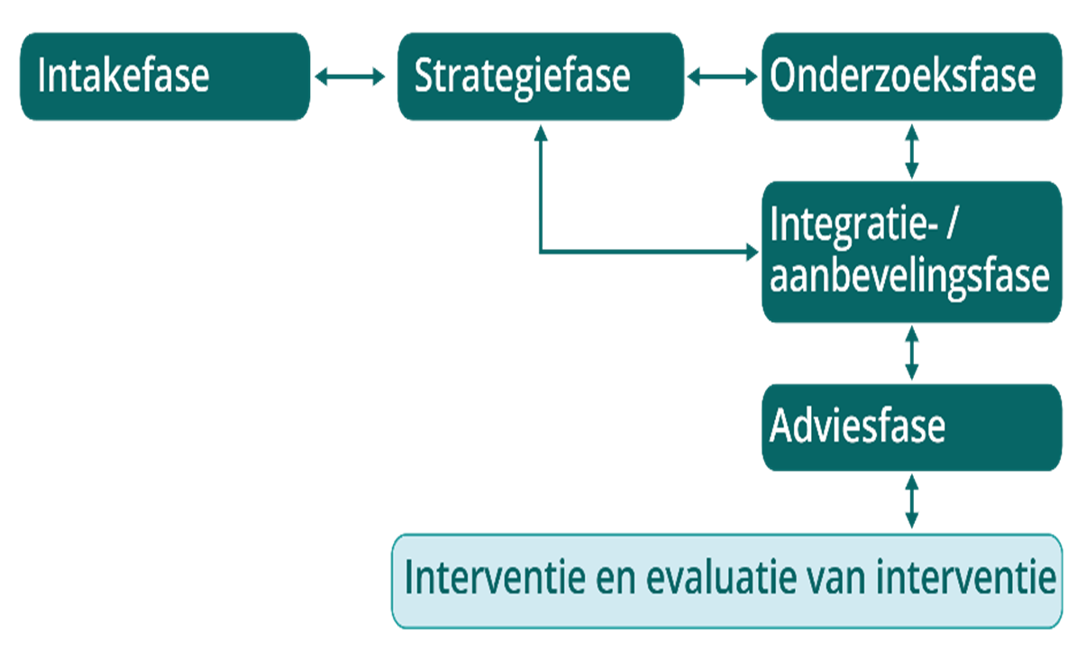
Fasen van HGD
Radicalisering als mogelijke hypothese
Risico- & beschermende factoren -
Radicx tool
Hulpverlening?

Slide 20

Strategiefase en onderzoeksfase: de Radicx-tool om aan beeldvorming te doen
Breng de risicofactoren en protectieve factoren in beeld
Doelen:
Breed beeld, completer beeld
Uitwisseling van informatie en delen van observaties en interpretaties
Verdere onderzoekvragen of zorgvragen scherper formuleren
Notes:
Adhv oefeningen + puberaal lastig of radicaliserend
Door het invullen van een radicx, gezamenlijk proces wordt immers duidelijk wat niet bekend is over de jongere en of alle bronnen rondom de jongere geraadpleegd zijn

Slide 21
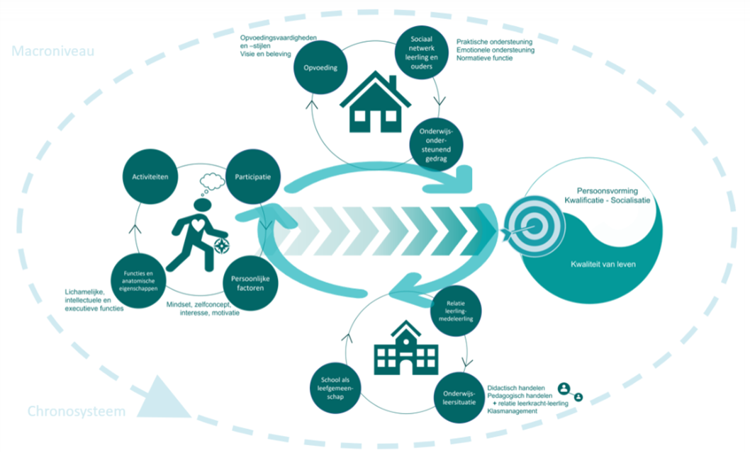
Het Prodia-model
Notes:
Normatieve functie: bij een netwerk rond mensen kunnen mensen hun sociale netwerk op verschillende manieren inzetten. Bv. eerder praktisch (babysit), emotioneel: luisterend oor. Normatieve functies: rolmodel, online gebeuren, religieuze personen, waar moet je naar streven, welke waarden en normen stel ik voorop, dit zijn personen buiten het gezin, vriendengroep,…
School: contacten die je op school hebt kies je niet zelf, bij sociaal netwerk kies je eerder zelf
Op macroniveau: in de geestelijke gezondheidszorg zijn er ‘hypes’, maatschappelijke en tijdsgebonden uiting van een bepaald ongenoegen. Bv: hysterie nu niet meer. Krassen neemt toe bij andere leerlingen wanneer andere leerlingen, geeft inspiratie als manier om ermee om te gaan. Social learning- door voorbeeldgedrag. Internaliseren en externaliseren. Intern = gericht op zorg, extern = gericht op repressie. Er is ook een groter risico voor de maatschappij. Gedragsproblemen zijn een uiting van emotionele problemen.

Slide 22

Gebruik maken van de Radicx-tool
WEL:
Instrument om risicofactoren in beeld te brengen
Helpend om een inschatting te maken
Biedt houvast bij een ‘niet-pluis-gevoel’.
Een verdere onderzoeksvraag kan scherper geformuleerd worden
Brengt in kaart wat al gekend is en toont wat nog niet/onvoldoende in beeld is
NIET:
= geen voorspeller voor de kans op radicalisering

Slide 23

De Radicx-tool: breng de leefwereld in kaart
De ideologische en politieke opvattingen van de jongeren
De culturele en religieuze opvattingen van de jongeren
Het gedrag en de denkbeelden van de jongere
De relaties en de contacten van de jongere
Zowel BELEMMERENDE (vb: lijkt in een afgesloten, andere wereld te leven als ONDERSTEUNENDE factoren (vb: goed contact met ouders, leerkracht,…)
Notes:
Leefwereld wordt methodisch en structureel in kaart gebracht door te kijken naar alle aspecten
Er wordt niet alleen gekeken naar de bedreigende factoren (vb lijkt in een andere, afgesloten wereld te leven), maar de positieve of beschermende factoren worden in kaart gebracht (bv goed contact met mentor, vrienden, ouders…)

Slide 24

De Radicx-tool: 6 stappen
Start casus
Opschrijven feiten & gedrag
Inventarisatie ondersteunende en bedreigende factoren
Vragenronde
Opmaken balans
Welke acties zijn er nodig?
Notes:
Leefwereld wordt methodisch en structureel in kaart gebracht door te kijken naar alle aspecten
Er wordt niet alleen gekeken naar de bedreigende factoren (vb lijkt in een andere, afgesloten wereld te leven), maar de positieve of beschermende factoren worden in kaart gebracht (bv goed contact met mentor, vrienden, ouders…)

Slide 25

Stap 1: start casus
Over wie gaat het?
Wat maakt dat we ons zorgen maken over deze jongere?
Om de zorgen op een rij te zetten kunnen gerichte vragen behulpzaam zijn.
De vragen zijn in vier domeinen opgedeeld: Gedrag, Contacten, Culturele/religieuze uitingen en Politieke/ideologische uitingen.
Blijf bij het beantwoorden van de vragen dicht bij feiten en waarneembaar gedrag en probeer niet te interpreteren.
Wees concreet en geef voorbeelden waarbij wat, hoe en wanneer benoemd worden.

Slide 26

Stap 2: opschrijven feiten en gedrag
Opschrijven feiten en gedrag
Iedereen schrijft zichtbaar gedrag van en feiten over de jongere.
Volgende vragen kunnen daarbij behulpzaam zijn maar zijn niet uitputtend.

Slide 27
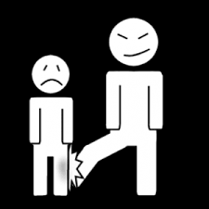
Domein 1: gedrag
Uit de jongere frustratie over zijn eigen positie?
Voelt de jongere zich achtergesteld of gediscrimineerd?
Hoe denkt de jongere over zichzelf (zelfbeeld en zelfvertrouwen)?
Is de jongere vatbaar voor de invloed van anderen?
Is de jongere kwetsbaar vanwege zijn psychische of verstandelijke vermogens?
Heeft de jongere criminele feiten gepleegd?
Is de jongere in aanraking geweest met de politie?
Heeft de jongere andere belangrijke kenmerken? (positief of negatief)

Slide 28

Domein 2: contacten
Thuis-gezin-familie
Hoe is het contact met de ouders?
Hebben de ouders grip op de jongere?
Weten de ouders wat de jongere zoal doet?
Zijn er problemen in het gezin?
Wat is er bekend over eventuele broers en zussen?
Spelen er andere opvallende zaken binnen het gezin? (positief of negatief).
Wat weet je over de sociale omgeving van de jongere? Is die sociale omgeving groot, divers, beperkt, et cetera?

Slide 29
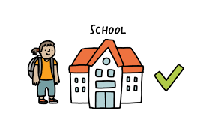
Domein 2: contacten
School
Is er sprake van veranderingen in de schoolprestaties? (positief of negatief).
Spijbelt de jongere?
Zijn er veranderingen in de houding en opstelling van de jongere jegens leraren op school?
Spelen er andere opvallende zaken op school? (positief of negatief)

Slide 30

Domein 2: contacten
Vrijetijdsbesteding
Wat doet de jongere in zijn vrije tijd?
Met welke mensen gaat de jongere om?
Is er sprake van veranderingen in de vriendengroep?
Zijn er zorgen geuit door vrienden?
Heeft de jongere veel verschillende soorten vrienden? Wie zijn z’n vrienden?
Zit de jongere veel op internet en social media?
Weet je wat de jongere doet op internet?
Zijn er andere zaken die opvallen in zijn vrijetijdsbesteding (positief of negatief)?

Slide 31

Domein 2: contacten
Overig
Wie is er nog betrokken/relevant?
Krijgt de jongere/het gezin al ondersteuning? (denk aan SDJ, GV, CGGZ,…)

Slide 32

Domein 3: culturele/religieuze uitingen
Zijn er veranderingen in uiterlijkheden, zoals bijvoorbeeld kleding?
Zijn er veranderingen in religieuze uitingen, zoals bidden, moskeebezoek, et cetera?
Gaat de jongere in discussie over de religieuze beleving van anderen?
Zijn er veranderingen in culturele uitingen zoals het bezoeken van culturele evenementen?

Slide 33

Domein 4: politieke/ideologische uitingen
Voelt de jongere zich betrokken bij politieke gebeurtenissen die te maken hebben Jihad, Syrië, aanslagen?
Keurt de jongere geweld goed?
Wil de jongere anderen overtuigen van zijn (politieke) opvattingen?
Kijkt de jongere gewelddadige filmpjes op internet?
Draagt de jongere politieke symbolen?
Erkent de jongere gezag?
Erkent de jongere de democratie?
Zijn er andere zaken waardoor er zorgen zijn?
Is er sprake van positieve uitingen rondom Jihad, Syrië, politieke aanslagen, et cetera?

Slide 34

Domein 4: politieke/ideologische uitingen
Is er sprake van opmerkelijk gedrag, ideologisch gekleurde gespreksonderwerpen of provocerende
uitspraken?
Gebeurt dit op meerdere plaatsen (ook buiten de school)?
Spreekt uit de houding en gezichtsuitdrukking dat de jongere het meent?
Voelt de jongere zich persoonlijk aangevallen bij een weerwoord?
Is de jongere betrokken bij conflicten rond dit domein?
Heeft de jongere een negatieve kijk op de samenleving?

Slide 35

Domein 4: politieke/ideologische uitingen
Heeft de jongere (veel) vrienden met afwijkende ideeën die ideologisch gekleurd zijn?
Gedragen zijn vrienden zich net zoals hij?
Stelt de jongere de Belgische wetgeving ter discussie?
Neemt de jongere afstand van de Belgische wetgeving?
Zijn er de laatste tijd veranderingen in het gedrag zichtbaar bij de jongere?
Zijn er andere gedragingen waardoor je denkt aan radicalisering? Zo ja, welke?

Slide 36

Stap 3: inventarisatie ondersteunende en bedreigende factoren
Voor de kolommen ‘gedragskenmerken’ en ‘contacten’ wordt er onderscheid gemaakt tussen ondersteunende, neutrale of bedreigende factoren.
Bijvoorbeeld: een goed contact met de mentor of met de moeder, kan een ondersteunende factor zijn.
Het feit dat iemand geen vrienden heeft kan een bedreigende factor zijn. Problemen in het gezin en een negatief zelfbeeld zijn weer bedreigende factoren.

Slide 37

Stap 4: vragenronde
Welke vragen leven er nog?
Wat willen we nog weten?

Slide 38

Stap 5: opmaken balans
Maak de balans op: wat overheerst in de verschillende kolommen?
Is er sprake van uitgesproken risicovol gedrag en in welke kolom(men) is dat terug te vinden?
Vragen die gesteld kunnen worden bij de nabespreking:
  Wat is het algemene beeld? En wat valt daarbij op?
  Weten we genoeg over alle domeinen?
  Wat is de rol van de religie?
  Is er sprake van veel bedreigend gedrag/contacten/uitingen?
  Hoe ligt de verhouding tussen ondersteunend en bedreigend gedrag?

Slide 39

Stap 6: welke acties zijn er nodig?
Nu de uitkomst van de bespreking van de casus besproken is en meer duidelijkheid over de mogelijke risico’s is, kan gekeken worden naar wat de school en CLB te doen staat. Hierbij zijn de volgende vragen aan de orde:
Is er zorg nodig voor de jongere?
Op welk gebied (gedrag, weerbaarheid, zoeken naar identiteit of mogelijke radicalisering) heeft de zorg betrekking?
Wie is hiervoor de meest aangewezen persoon binnen het CLB/de school?
Welke persoon of instantie kan er nog meer (eventueel extern) bij betrokken worden?

Slide 40
Stap 6: welke acties zijn er nodig?
Voorbeelden
Ondersteuning door leerkracht LBV, daar kan ook consultatieve leerlingenbegeleiding ondersteuning bieden
We willen doorverwijzen naar Solentra maar lopen eerst een begeleiding om de leerling te motiveren
Een jongere heeft het moeilijk om nee te zeggen tegen vriendengroep, we werken zelf rond assertiviteit in een begeleiding.
Het Netwerk Islamexperten wordt ingeschakeld.
Leerling wordt ter bespreking gebracht op een LIVC-R.
Er zijn zorgen. Deze duiden niet op radicalisering maar op bijvoorbeeld problemen thuis of psychische problemen.
Er is op een aantal terreinen nog onvoldoende informatie beschikbaar waardoor verder onderzoek nodig is, bijvoorbeeld door in gesprek te gaan met klasgenoten, ouders of andere belangrijke actoren;
Het lijkt erop dat de jongere ‘extremer’ gedrag laat zien maar dit is passend bij de puberteit en heeft begrenzing nodig.

Slide 41
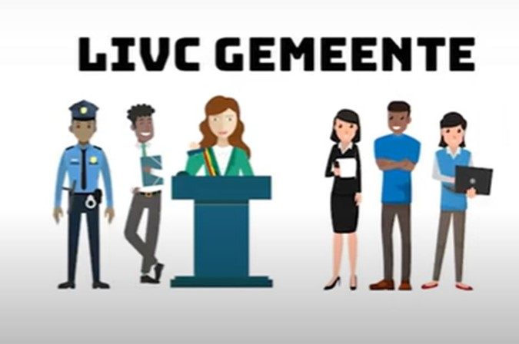
LIVC-R

Slide 42
Wat is een LIVC-R?
Lokale Integrale Veiligheidscel inzake radicalisering
Wat is een LTF?
Local Task Force

Slide 43
Wat is een LIVC-R?
https://youtu.be/1kzkcTjD7RY?si=o6StPUU7KqVphoF9

Slide 44
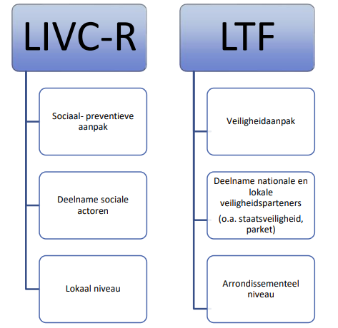

Slide 45

LIVC-R?
Maken altijd deel uit van de LIVC-R:
  de burgemeester en/of aangestelde vertegenwoordiger
  een gemeenteambtenaar die instaat voor preventiemaatregelen
  de korpschef en/of aangestelde vertegenwoordiger (= Information officer)
Kan aanwezig zijn op LIVC-R:
  OCMW
  CLB
  CAW
  Buurtwerker
  de school
  …

Slide 46
LIVC-R en school
School kan uitgenodigd worden op LIVC-R
Hoe werkt het lokale LIVC-R?
Maak afspraken met CLB en stem af
Weeg af of deelname en/of info delen rond een specifieke casus al dan niet aangewezen is
Maak afspraken op LIVC-R m.b.t. terugkoppeling t.a.v. directie en ruimere schoolteam

Slide 47

Registratie van info
Gegevens van de school – leerlingvolgsysteem Smartschool > verdwijnen na 1 jaar > back up uitzonderingen + Privacy Perfect
Elke deelnemer zelf verantwoordelijk voor nemen notities (geen verplichting)
Gegevens mogen maar één jaar worden bijgehouden na het laatste overleg
betreffende de leerling → recht op vergetelheid
  Bij uitzonderingen tot 5 jaar na het laatste overleg.

Slide 48

LIVC-R en CLB
Deelname is toegestaan op basis van art. 458ter Strafwetboek
Deelnamevrijheid
Spreekrecht en geen spreekplicht (‘need to know’ info)
Geheim van overleg (voor ALLE deelnemers)
Weeg af of deelname en/of info delen rond een specifieke casus al dan niet aangewezen is
Denk intern na welke medewerker er zal deelnemen

Slide 49

Mogelijke rollen CLB binnen LIVC-R
(Anoniem) moeilijke casus aftoetsen;
‘Need to know’ info delen in casusbespreking;
Het beschikbare lokale netwerk leren kennen;
Samenwerking rond algemene proactieve en preventieve acties
…

Slide 50

Registratie van info door CLB
Wordt altijd geregistreerd in LARS
Gezien de geheimhouding van zo'n overleg nemen we dit niet mee in het journaalblad maar staat dit als een apart item om te registeren.
Het zal ook automatisch verwijderd worden na een jaar of wanneer je aanvinkt dat het over een "uitzondering" gaat, dan zal het pas over 5 jaar verwijderd worden.
In LARS zal je dit terug vinden in het journaalblad van elke leerling onder dit icoontje
Zie handleiding LARS voor de registratie: https://mijnpro.g-o.be/sites/clb/themas-site/Documents/Registratie%20LIVC-R%20in%20LARS.pdf

Slide 51

Voorafgaand aan overleg
Maak samenwerkingsafspraken
Maak duidelijk wat je wil en kan inbrengen als CLB.
Maak afspraken met de school (ambtsgeheim vs beroepsgeheim).
Breng je de leerling op de hoogte dat die besproken wordt op LIVC-R?
  Er mag geen risico zijn op schending van het geheim van het onderzoek.
  Alle deelnemers zijn op de hoogte en gaan akkoord.
  Enkel ter kennis brengen dat leerling voorwerp is van bespreking. Verdere informatie uit het casusoverleg kan dus niet gedeeld worden.

Slide 52
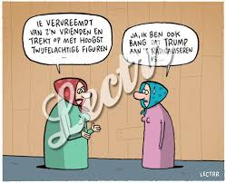
Crisis of verontrusting?
School
Betrek het CLB
Casusoverleg LIVC-R
Contactpersoon politie (PLP 41)
CLB
Zit je vast in team? → Morele dilemmatraining
Mogelijkheden binnen beroepsgeheim
Melding aan gemandateerde voorziening
Melding aan de procureur op basis van 458bis
Noodsituatie (schuldig verzuim)
Casusoverleg op basis van 458ter → LIVC-R

Slide 53
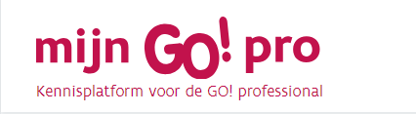


Materialenbank
Mijn CLB > Thema’s > JGZ – PSF > Radicalisering > LIVC-R en samenwerking met externe partners

Slide 54
Ondersteuning
Referentiepersonen radicalisering GO!
Referentiepersoon radicalisering voor de scholen: Karin.Heremans@g-o.be
Referentiepersoon radicalisering voor de CLB’s: Sofie.Van.den.Bussche@g-o.be

Slide 55

Interessante linken
https://www.schoolenveiligheid.nl/wp-content/uploads/2020/11/Puberaal-lastig-of-radicaliserend.pdf
https://netwerkislamexperten.be/
https://dotvzw.be/
https://www.solentra.be/nl/
https://www.ceapire.be/
https://www.klasse.be/thema/radicalisering/

Slide 56
Nuttige info
Informatie of hulp en ondersteuning voor de Lokale Integrale Veiligheidscel (LIVC)
https://preventie-radicalisering-polarisering.vlaanderen.be/tools/lokale-integraleveiligheidscel- livc https://www.vvsg.be/veiligheid/radicalisering
Het wij-zij netwerk: Info over omgaan met toxische polarisatie. https://wij-zij.be/
Het Euroguide project: Een uitgebreide handleiding en toolkit over omgaan met onder andere polarisering, internationale conflicten en fake news op school. https://euroguide-toolkit.eu
Het NO CAP traject: Een online training met drie modules die handvaten biedt over hoe om te gaan met polarisering en identiteit op school ontwikkeld door het Hannah Arendt Instituut. https://hannah-arendt.institute/wat-we-doen/vormingen-opleidingen/no-cap-opnieuwbeschikbaar-op-arendt-academy
Mediawijs: Het Vlaamse Kenniscentrum Digitale en Mediawijsheid van de Vlaamse overheid en imec vzw. Mediawijs helpt de inwoners van Vlaanderen en Brussel om digitale technologie en media actief, creatief, kritisch en bewust te gebruiken en begrijpen om deel te nemen aan onze maatschappij. www.mediawijs.be
Het Vlaamse ministerie van onderwijs: meer informatie over de aanpak van radicalisering en polarisering op scholen. https://onderwijs.vlaanderen.be/nl/directies-en-administraties/onderwijsinhoud-enleerlingenbegeleiding/secundair-onderwijs/deradicalisering/je-schoolbeleid-en-radicalisering
EDU-Box: Educatief materiaal dat in de zijlijn bruikbaar is, zoals de EDUbox nepnieuws, de EDUbox overtuigen, de EDUbox Wij-Zij-denken,
Hannah Arendt: een online leeromgeving voor iedereen die op zoek is naar handvatten bij polarisering, vragen over identiteit in een diverse samenleving en kritisch leren omgaan met (valse) informatie.
Parallel histories: https://parallelhistories.org.uk/ Parallel Histories biedt een nieuwe manier om de geschiedenis van conflicten te bestuderen; een geschiedenis die nog steeds omstreden, controversieel en relevant is.

Slide 57
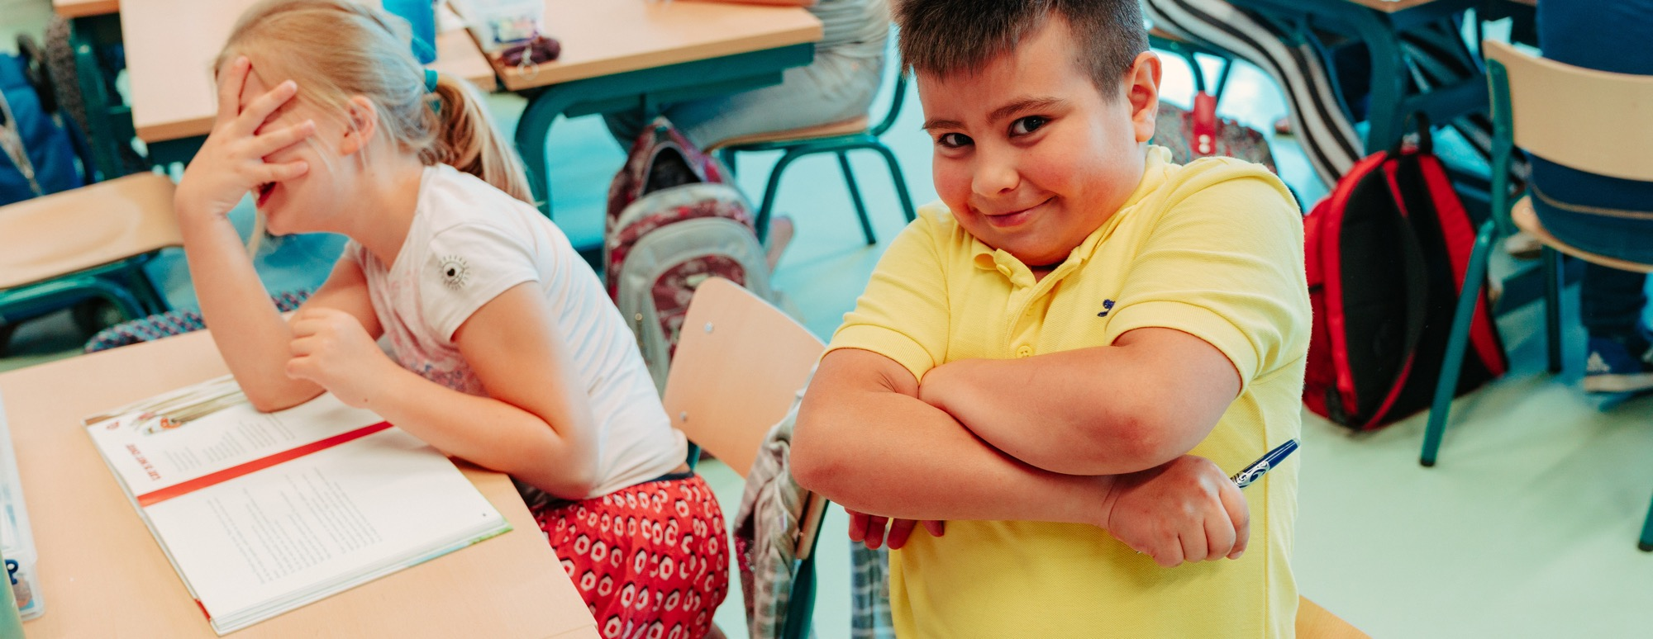
Bedankt!

